Slide 1
概率论与数理统计
2011-2012-2

Slide 2
§4.3 协方差及相关系数
一、概念及性质
前面两节中，我们已经介绍了两个数字特征。数学期望反应了随机变量X变化的平均值，方差反应了随机变量X的偏离程度。但是这两个数字特征都是描述一个变量的。而现实生活中我们常碰到两个随机变量的情形，需要描述两个随机变量之间的关系。这就需要我们引入新的数字特征——协方差。

Slide 3
协方差是用来衡量两个随机变量关系的一种数字特征。通俗的来说，协方差就是描述两个变量在变化过程中是同方向变化，还是反方向变化？同向或反向的程度如何？

Slide 4
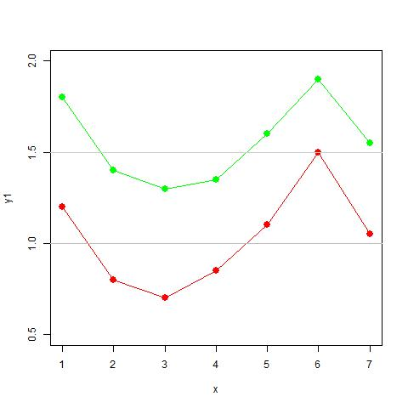


例1 两个随机变量X、Y，观察其变化方向
X——红线，Y——绿线
每个时刻的取值总是同时高于期望，或者同时低于期望，即
同向变化

Slide 5
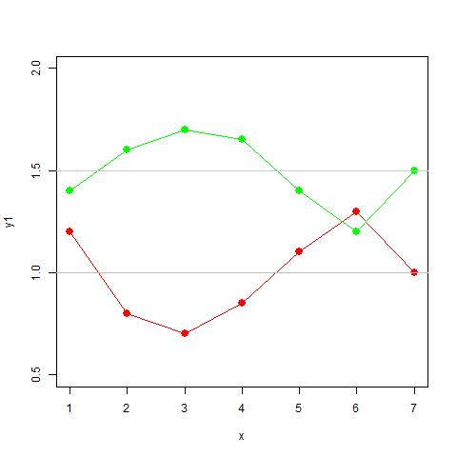


每个时刻的取值总是一个高于期望，一个低于期望，即
反向变化

Slide 6
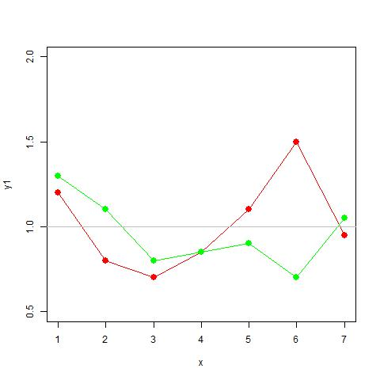


有时都高于期望，有时都低于期望，有时一个高于期望一个低于期望
一般变化

Slide 7
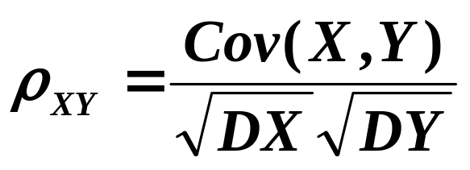
定义
若 E( X – EX )( Y-EY )存在, 则称它为随机变量 X与Y 的协方差, 记为Cov ( X, Y ) . 即
而
称为随机变量 X,Y 的相关系数.
注意：协方差和相关系数是反映多维随机变量分量之间关系的数字特征

Slide 8
说明：
(1) 协方差反应的是两个随机变量之间的相互关系。当两个变量的变化趋势一致时，协方差就是正值； 当两个变量的变化趋势相反时，协方差就是负值。协方差的大小反应了两随机变量变化趋势一致性的程度。

Slide 9



说明
(2) X 和 Y 的相关系数又称为标准协方差，它是一个无量纲的量。
(3)若随机变量X和Y相互独立

Slide 10

协方差的计算公式
证明

Slide 12

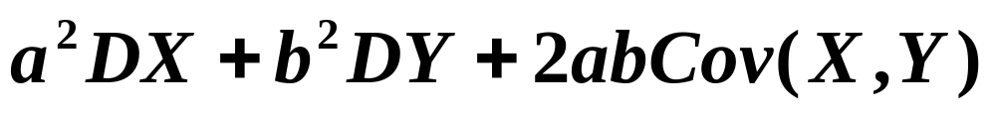
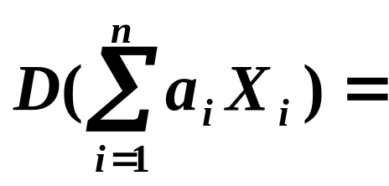
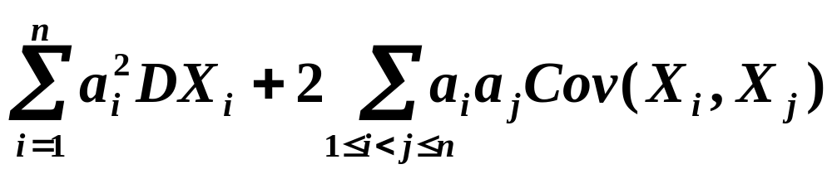
协方差的性质
1) Cov ( X,Y )=Cov ( Y, X )
2) Cov (aX，bY)=ab Cov (X，Y)；
3) Cov (X+Y , Z)=Cov (X , Z)+Cov (Y, Z);

Slide 13





相关系数的意义
问题
·
·
·
·
·
目标

Slide 14
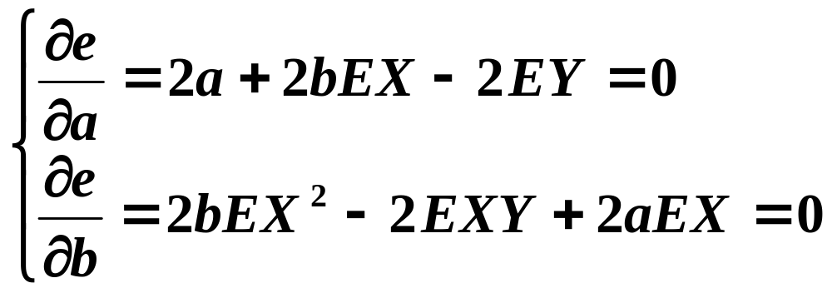
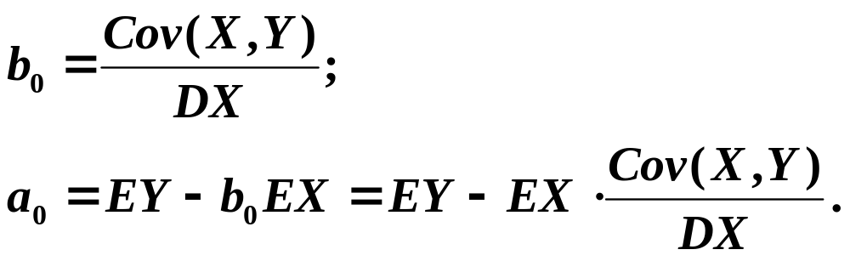
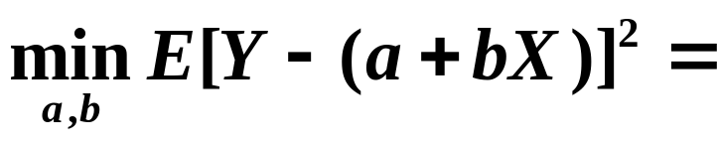
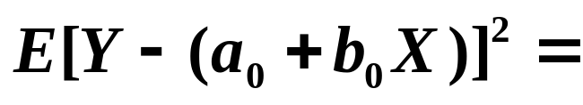
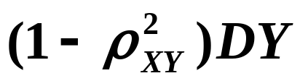
对 e 分别求关于a 和 b 的偏导数，并令其为零，即
得

Slide 15

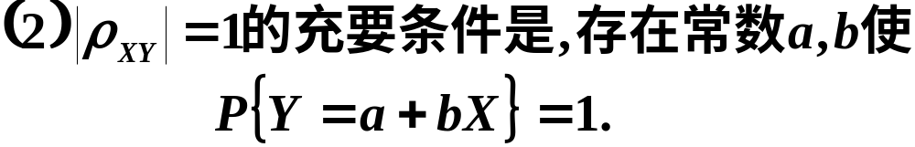
相关系数的性质

Slide 16

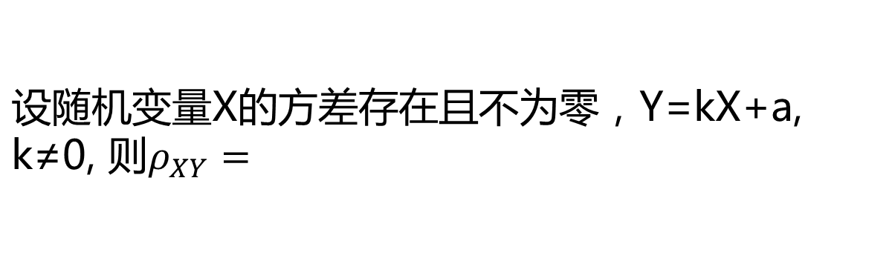

单选题
1分
此题未设置答案，请点击右侧设置按钮
A
1
B
-1
C
0
D
k/|k|
提交

Slide 17

单选题
1分
将一枚硬币掷n次，以X和Y分别表示正面朝上和反面朝上的次数，则 的相关系数等于
此题未设置答案，请点击右侧设置按钮
A
-1
B
0
C
1/2
D
1
提交

Slide 18

说明
相关系数是表征随机变量 X 与Y 之间线性关系紧密程度的量。
当
ρ
=
0时，
X与Y 之间不存在线性关系(不相关).
XY
注意：X 与 Y 不相关，但不一定相互独立.
相互独立
不相关

Slide 19
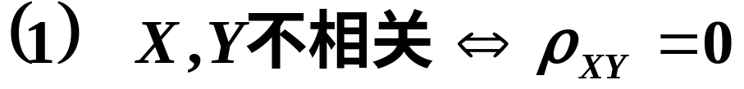
不相关的充要条件

Slide 20
单选题
1分
随机变量X, Y和X+Y的方差满足D(X+Y)=D(X)+D(Y)是X与Y
此题未设置答案，请点击右侧设置按钮
A
不相关的充分条件，但不是必要条件
B
不相关的必要条件，但不是充分条件
C
独立的必要条件，但不是充分条件
C
D
独立的充分必要条件
提交

Slide 21
单选题
1分
若方差D(X), D(Y)为非零数，且E(XY)=E(X)E(Y)，则有
此题未设置答案，请点击右侧设置按钮
A
X与Y一定相互独立
B
X与Y一定不相关
C
D(XY)=D(X)D(Y)
B
D
D(X-Y)=D(X)-D(Y)
提交

Slide 22
单选题
1分
若随机变量X与Y不相关，则与之等价的条件是
此题未设置答案，请点击右侧设置按钮
A
D(XY)=D(X)D(Y)
B
D(X+Y)=D(X-Y)
C
D(XY)D(X)D(Y)
B
D
D(X+Y)D(X-Y)
提交

Slide 23
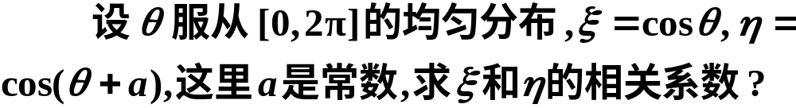
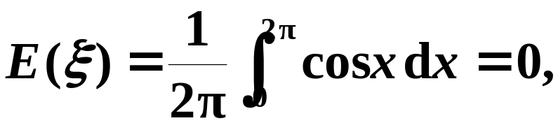
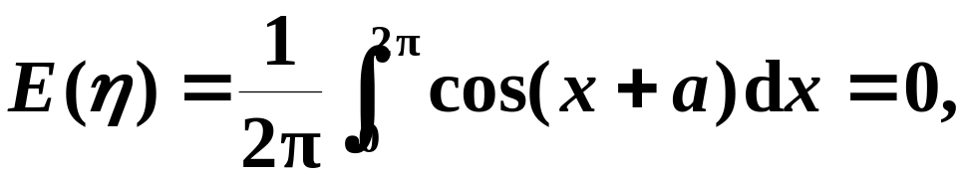
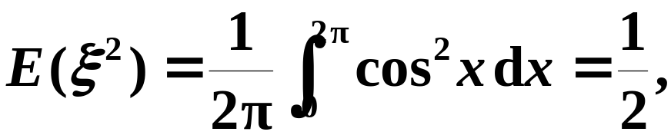
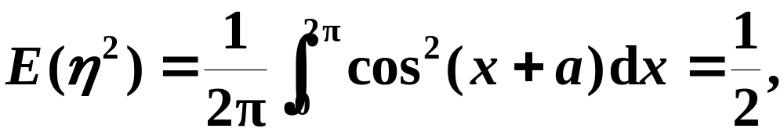
例
解

Slide 24
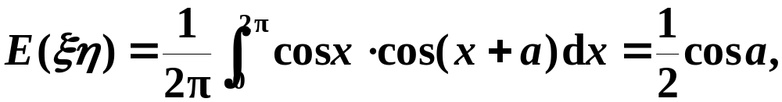





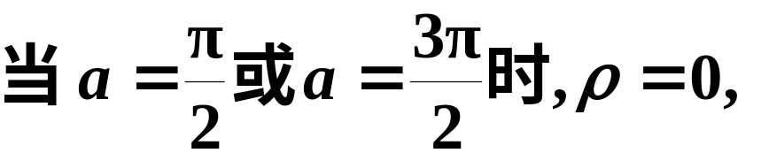




Slide 25
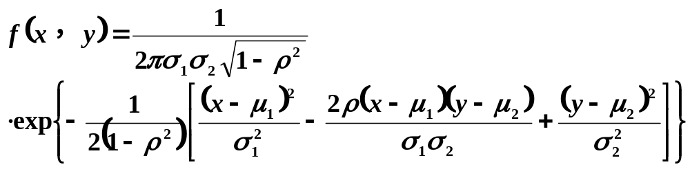
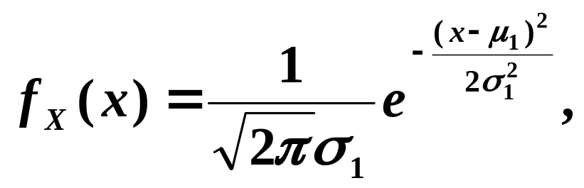
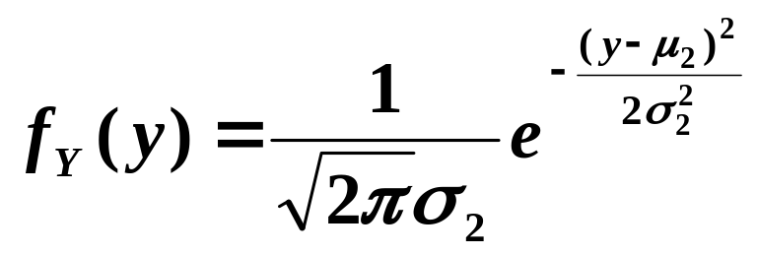

例
设(X，Y)服从如下二维正态分布，求Cov (X,Y).
解
则

Slide 26
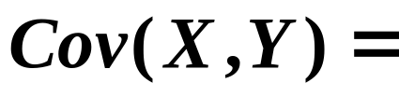
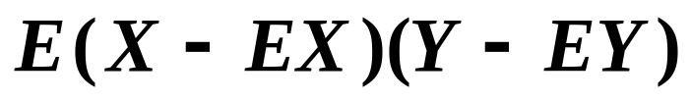
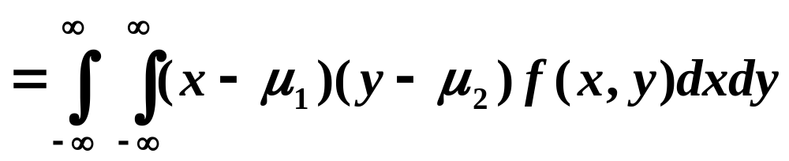
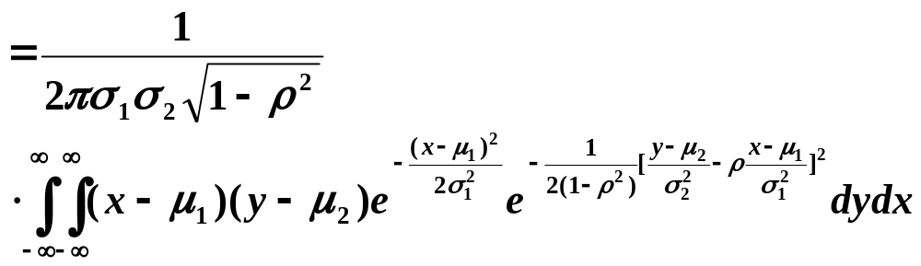
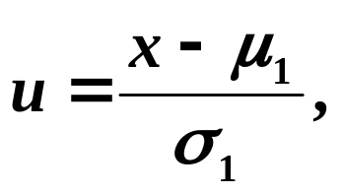
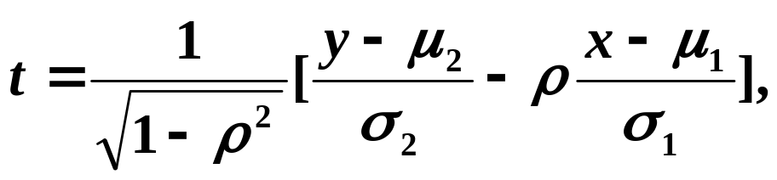
令

Slide 27

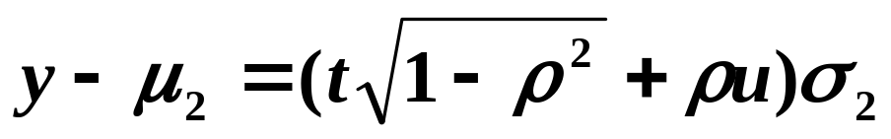
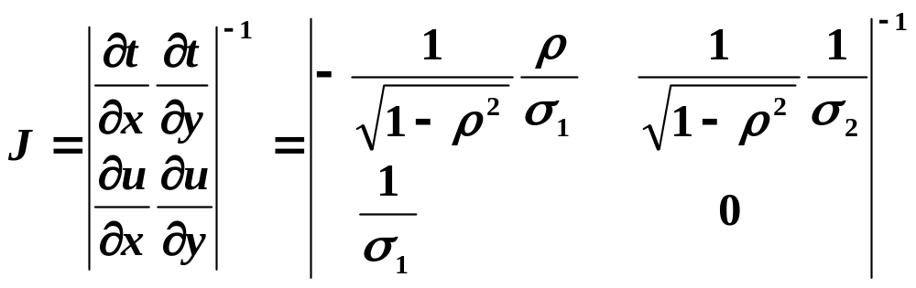
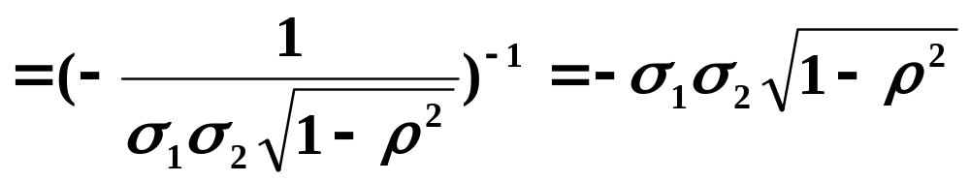

Slide 28
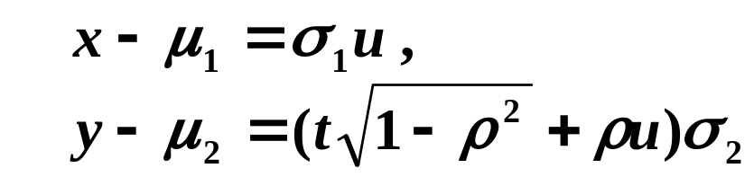
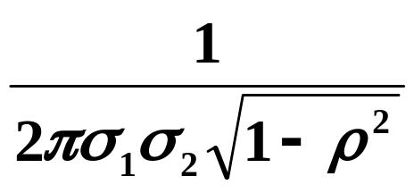

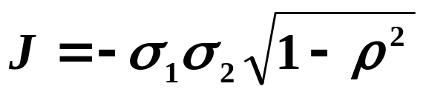
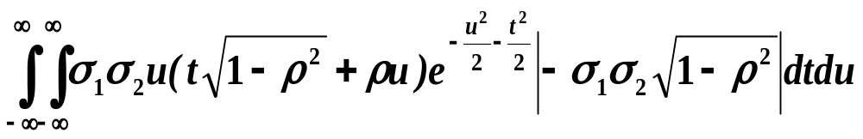
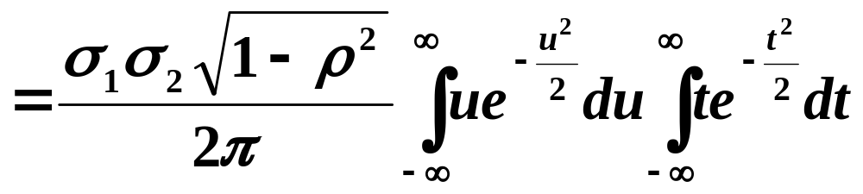
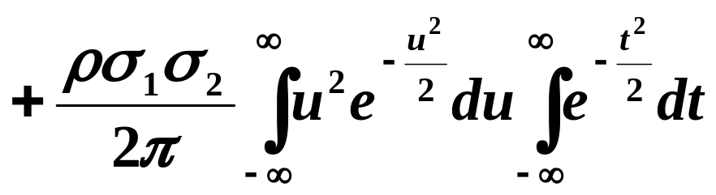
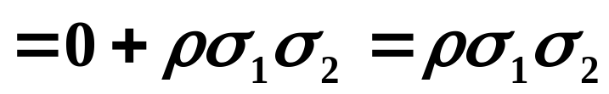

Slide 29
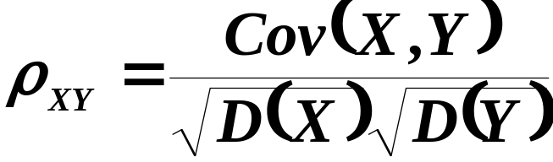

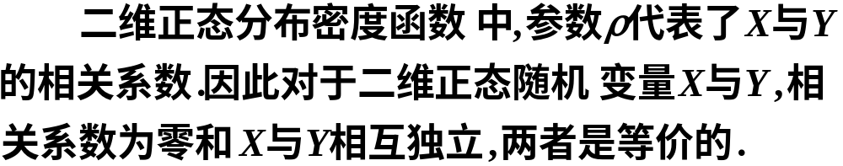
于是
结论

Slide 30

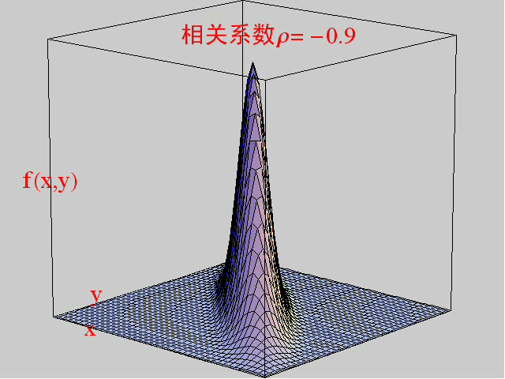

Slide 31
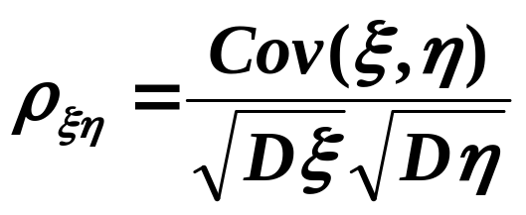
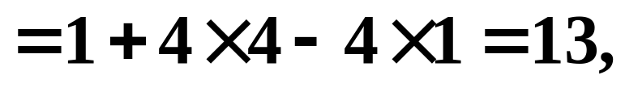
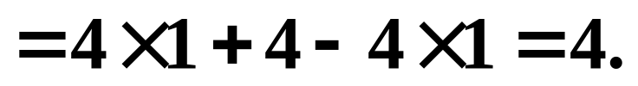
例 设 X, Y 是二个随机变量，已知
=
=
(
)
DX
1
DY
4
Cov
X
Y
=
，
，
，
1
，
记
ξ
=
X
−
2
Y
，
η
=
2
X
−
Y
ρ
．
求
ξη
解：
ξ
=
(
−
)
=
+
−
(
)
D
D
X
2
Y
DX
4
DY
4
Cov
X
，
Y
(
)
=
+
−
(
)
D
η
=
D
2
X
−
Y
4
DX
DY
4
Cov
X
，
Y

Slide 32
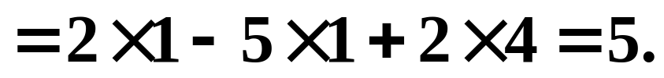
=
=
(
)
=
DX
1
，
DY
4
，
Cov
X
，
Y
1
，
(
)
(
)
Cov
ξ
，
η
=
Cov
X
−
2
Y
，
2
X
−
Y
=
(
)
−
(
)
2
Cov
X
，
X
4
Cov
Y
，
X
(
)
(
)
−
Cov
X
，
Y
+
2
Cov
Y
，
Y
=
−
(
)
+
2
DX
5
Cov
X
，
Y
2
DY
5
5
13
=
=
13
4
26

Slide 33
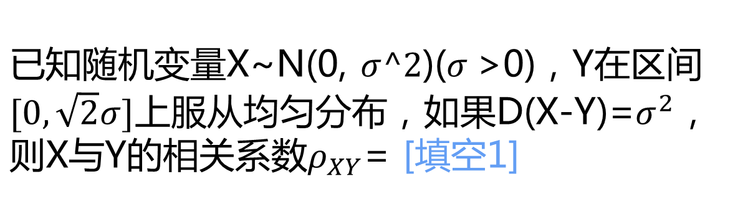

填空题
0分
此题未设置答案，请点击右侧设置按钮
正常使用填空题需3.0以上版本雨课堂
作答

Slide 34
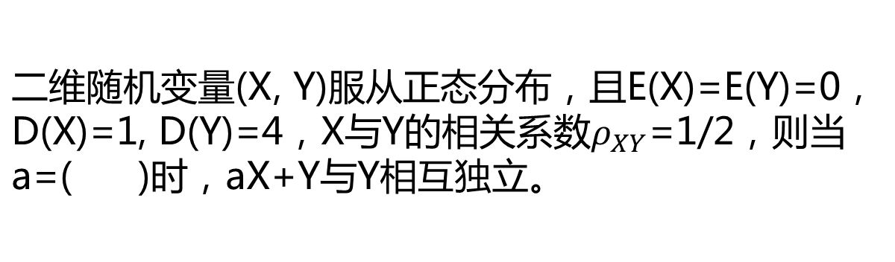
单选题
1分
此题未设置答案，请点击右侧设置按钮
A
2
B
-2
D
C
4
D
-4
提交

Slide 35

填空题
1分
此题未设置答案，请点击右侧设置按钮
68
正常使用填空题需3.0以上版本雨课堂
作答

Slide 36

填空题
1分
此题未设置答案，请点击右侧设置按钮
0.9
正常使用填空题需3.0以上版本雨课堂
作答

Slide 37
要点：
1）协方差和相关系数的定义和性质；
2）不相关的定义及等价条件；
3）独立性与不相关性的关系；
作业: P116 26、 28、 32、34

